Slide 1


K近邻算法
2017

Slide 2
目录
K近邻
K-D 树的构造和查询
作业
背景
定义
距离度量
K的选择
手写识别例子
KNN总结
Notes:
先说基本设定 ，速度控制

Slide 3
背景
K-近邻算法（KNN算法）是一种用于分类和回归的非参数统计方法。
最近邻方法在1970年代初被用于统计估计和模式识别领域。
该方法仍然是十大数据挖掘算法之一。

Slide 4

You are the average of the five people you spend most time with.
—Jim Rohn
Scott Dinsmore:: How to find work you love| TED Talk
Notes:
斯科特·丁斯莫尔: 如何找到自己钟爱的工作 | TED Talk

Slide 5
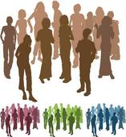
近朱者赤近墨者黑
把这种思想用于数据方面
Notes:
kNN算法的指导思想是“近朱者赤，近墨者黑”，由你的邻居来推断出你的类别。

Slide 6
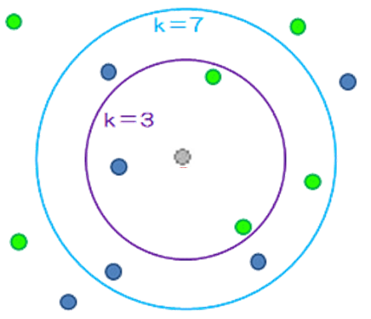
形式化描述
Note:
kNN算法的核心思想是如果一个样本在特征空间中的k个最相邻的样本中的大多数属于某一个类别，则该样本也属于这个类别，并具有这个类别上样本的特性。
“K”表示分类考虑的数据集项目的数量。
K-NN是一种基于实例的学习。
k-近邻算法是所有的机器学习算法中最简单的方法之一。
Notes:
K -Nearest Neighbors is called a non-parametric method
Unlike other supervised learning algorithms, K -Nearest Neighbors doesn’t learn an explicit mapping f from the training data
It simply uses the training data at the test time to make predictions

Slide 7

形式化描述
给定$训练数据（或已标记数据）\left\{(x_{1}, y_{1}),... , (x_{N},y_{N})\right\}$ 以及$测试点x$
$N$对 ; $x_{i}$ 是D维特征所组成的向量, $y_{i}$ - 标记或类别
目标: 输出$对未知标记或类别的样本 x的预测y$
预测准则：寻找训练数据中最近的K个样本
Notes:
Also called attributes or dimensions
Features can be discrete or continuous
$x_{im}$ denotes the $m^{th}$ feature of $x_{i}$

Slide 8
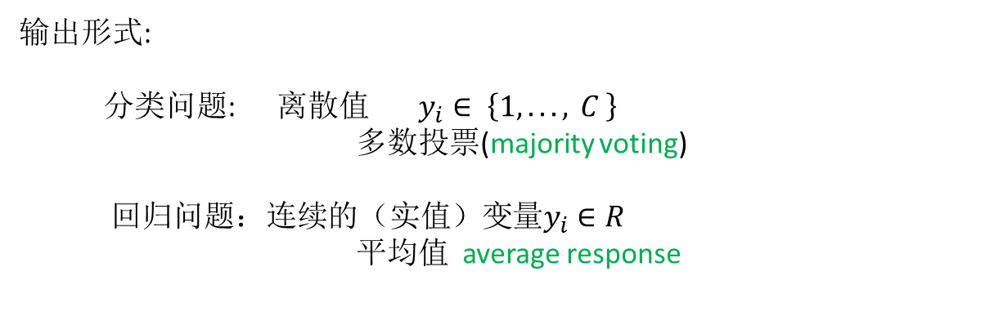
形式化描述
输出形式:
分类问题: 离散值$y_{i}∈ \left\{1,..., C \right\}$
多数投票(majority voting)
回归问题：连续$的（实值）变量y_{i}∈R$
平均值 average response
这个算法需要:
参数 K : 寻找的近邻个数
距离函数: 计算样本之间的相似度
Notes:
离散，身高，体重，预测性别
连续，房子的户型，位置信息等，预测房价

Slide 9
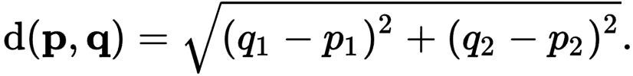
常见的度量方式
欧氏距离 （ Euclidean distance ）最常使用
在二维欧式平面中, 两点 p = (p₁, p₂) 和 q = (q₁, q₂) 的距离为
三维空间中的欧氏距离
一般的，n维空间中的距离
Notes:
度量必须满足的性质
非负性：D a，b》0
自反性D a b =0 a=b
对称性D a b = D b a
三角不等式D a b D b c 》D a c
1. 欧氏距离
2. 曼哈顿距离
3. 切比雪夫距离
4. 闵可夫斯基距离
5. 标准化欧氏距离
6. 马氏距离
7. 夹角余弦
8. 汉明距离
9. 杰卡德距离 & 杰卡德相似系数
10. 相关系数 & 相关距离
11. 信息熵

Slide 10
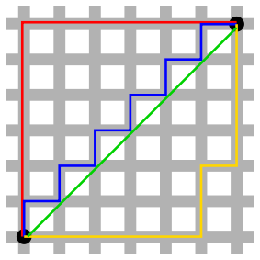
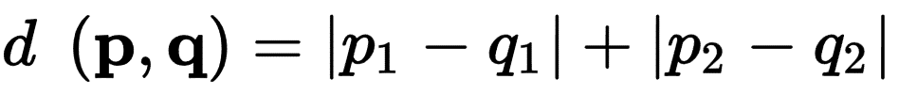
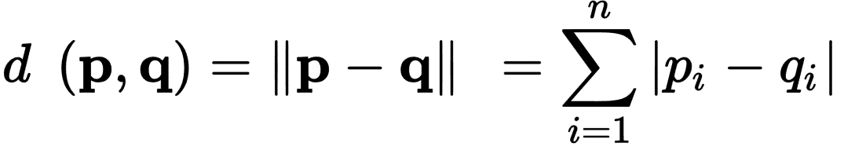
常见的度量方式
曼哈顿距离（ Manhattan Distance）
一般的，n维空间中的两点的曼哈顿距离是
Notes:
城市街区距离
图中红线代表曼哈顿于一个具有正南正北、正东正西方向规则布局的城镇街道，从一点到达另一点的距离正是在南北方向上旅行的距离加上在东西方向上旅行的距离，因此，曼哈顿距离又称为出租车距离。距离，绿色代表欧氏距离，也就是直线距离，而蓝色和黄色代表等价的曼哈顿距离。

Slide 11

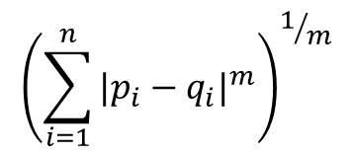
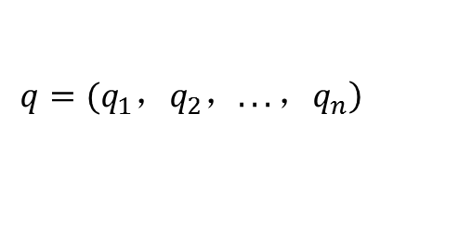
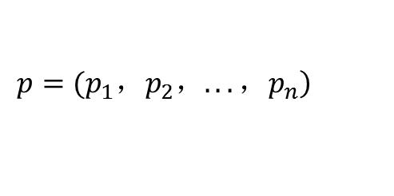
常见的度量方式
闵可夫斯基距离 (Minkowski Distance)
闵氏距离不是一种距离，而是一组距离的定义，是对多个距离度量公式的概括性的表述。
$$\left.p=(p_{1}，p_{2}，...，p_{n}\right)$$
$$\left.q=(q_{1}，q_{2}，...，q_{n}\right)$$
两个n维变量
和
之间的闵式距离定义为：
$${\left(\sum_{i=1}^{n}{{|p_{i}−q_{i}|}^{m}}\right)}^{1/m}$$
m取1或2时的闵氏距离是最为常用的，m=2即为欧氏距离，而m=1时则为曼哈顿距离。当m取无穷时的极限情况下，可以得到切比雪夫距离。
Notes:
闵氏距离不是一种距离，而是一组距离的定义。
(1) 闵氏距离的定义
两个n维变量a(x11,x12,…,x1n)与 b(x21,x22,…,x2n)间的闵可夫斯基距离定义为：
其中m是一个变参数。
当m=1时，就是曼哈顿距离
当m=2时，就是欧氏距离
当m→∞时，就是切比雪夫距离
根据变参数的不同，闵氏距离可以表示一类的距离。

Slide 12
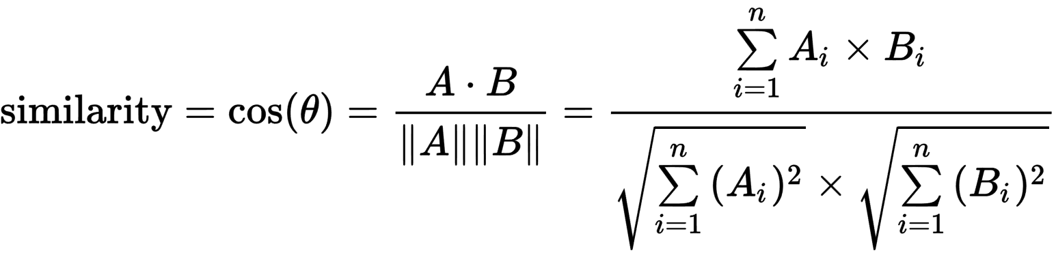
常见的度量方式
夹角余弦（ Cosine similarity ）
几何中，夹角余弦可用来衡量两个向量方向的差异；机器学习中，借用这一概念来衡量样本向量之间的差异。
两个n维样本点的夹角余弦为：
夹角余弦取值范围为[-1,1]。余弦越大表示两个向量的夹角越小，余弦越小表示两向量的夹角越大。当两个向量的方向重合时余弦取最大值1，当两个向量的方向完全相反余弦取最小值-1。
Notes:
几何中夹角余弦可用来衡量两个向量方向的差异，机器学习中借用这一概念来衡量样本向量之间的差异。
注意这上下界对任何维度的向量空间中都适用，而且余弦相似性最常用于高维正空间。例如在信息检索中，每个词项被赋予不同的维度，而一个文档由一个向量表示，其各个维度上的值对应于该词项在文档中出现的频率。余弦相似度因此可以给出两篇文档在其主题方面的相似度。
余弦相似性通过测量两个向量的夹角的余弦值来度量它们之间的相似性。0度角的余弦值是1，而其他任何角度的余弦值都不大于1；并且其最小值是-1。从而两个向量之间的角度的余弦值确定两个向量是否大致指向相同的方向。两个向量有相同的指向时，余弦相似度的值为1；两个向量夹角为90°时，余弦相似度的值为0；两个向量指向完全相反的方向时，余弦相似度的值为-1。这结果是与向量的长度无关的，仅仅与向量的指向方向相关。余弦相似度通常用于正空间，因此给出的值为0到1之间。

Slide 13
常见的度量方式
Hamming distance (汉明距离)
两个等长字符串s1与s2的汉明距离为：将其中一个变为另外一个所需要作的最小字符替换次数。
例如: 左右字符串之间的汉明距离分别是：
1011101 and 1001001 is 2.
2173896 and 2233796 is 3.
汉明距离在包括信息论、编码理论、密码学等领域都有应用。比如在信息编码过程中，为了增强容错性，应使得编码间的最小汉明距离尽可能大。
Notes:
应用：信息编码（为了增强容错性，应使得编码间的最小汉明距离尽可能大）。
在信息论中，两个等长字符串之间的汉明距离是两个字符串对应位置的不同字符的个数。换句话说，它就是将一个字符串变换成另外一个字符串所需要替换的字符个数。
汉明距离是以理查德·卫斯里·汉明的名字命名的，汉明在误差检测与校正码的基础性论文中首次引入这个概念。在通信中累计定长二进制字中发生翻转的错误数据位，所以它也被称为信号距离。
信息论、编码理论、密码学等

Slide 14


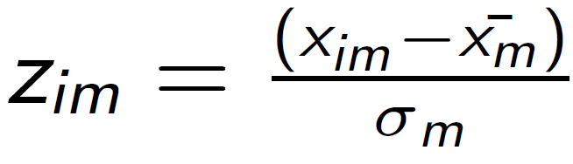

K -NN: 特征归一化
Note: 特征应该在同一尺度
距离度量会被数值较大的维度主导，既然数据各维分量的分布不一样，那先将各个分量都“标准化”到均值、方差相等。
例如:
: 第m 维特征的均值
: 第m 维特征的方差
$$p_{i}$$
代替 by (零均值, 单位方差)

Slide 15
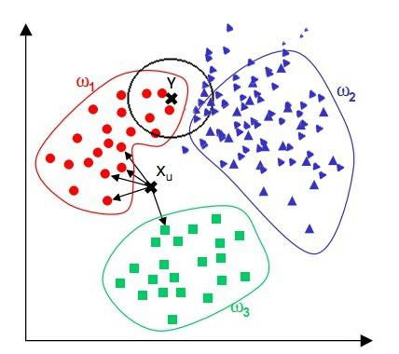
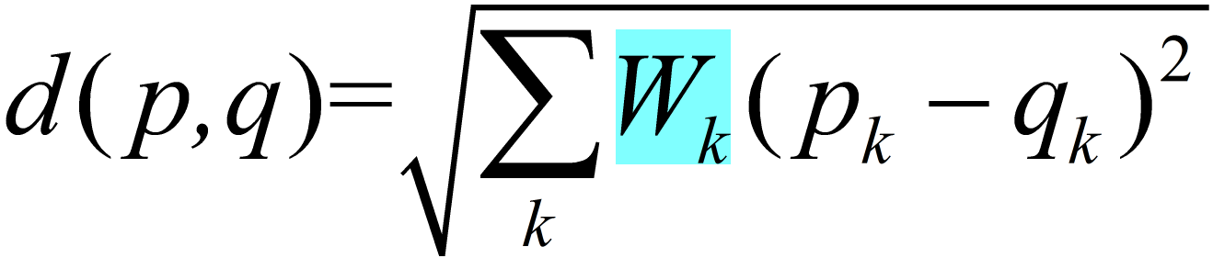
K-NN: 特征权重
根据维度的重要性来赋予不同的权重
使用先验知识来决定哪些维度的特征比较重要
可以使用交叉验证法学习权重W_{k} (本课没有涉及)
那么样本之间的权重又如何呢？
Notes:
投票决定：少数服从多数，近邻中哪个类别的点最多就分为该类。 加权投票法：根据距离的远近，对近邻的投票进行加权，距离越近则权重越大（权重为距离平方的倒数）

Slide 16
K的选择
理论上, 如果有无穷多的样本, k越大, 分类效果越好.
这是不可能实现的，实际中样本个数总是有限的
两种极端情况：
k=1 最近样本的类别
k=N 样本个数最多的类别

Slide 17
K的选择
k = 1 最常用，效果也较好, 但是却对“噪声” 敏感
噪声样本
1 NN 3 NN
任何浅蓝色区域内的样本都会被错分为蓝色类别。
任何浅蓝色区域内的样本都会被正确分类为红色类别。
Notes:
在样本标签中，可能含有大量的噪音，
决定边界有可能就会变得非常复杂，
我们最终过度拟合数据，过分的学习到了样本的特征，却不是真实情况的反应，对于新的数据，预测效果很差，也就是泛化能力降低

Slide 18
1NN 可视化
维诺图 (Voronoi Diagram ) 可以用来可视化
决策边界
维诺图基于一组特定点将平面分割成不同区域，而每一区域又仅包含唯一的特定点，并且该区域内任意位置到该特定点的距离比到其它的特定点都要更近。
Notes:
Every query point will be assigned the classification of the sample within that cell. The decision boundary separates the class regions based on the 1-NN decision rule.
Knowledge of this boundary is sufficient to classify new points.
The boundary itself is rarely computed; many algorithms seek to retain only those points necessary to generate an identical boundary.
简单的说，当看到空间中的一系列给定的点，例如图中的这些点，我们希望为每个点，例如点x，划定一个包围这个点的区域，例如区域Cx，这一包含了点x的区域 Cx 我们称为Voronoi Cell。对于任意一个位于区域 Cx 内的点，例如 Px，我们总希望它距离点x的距离小于离其他所有的给定的点，例如 y1, y2, y3,... 的距离。
于是我们基于一组特定点将平面分割成不同区域，而每一区域又仅包含唯一的特定点，并且该区域内任意位置到该特定点的距离比到其它的特定点都要更近。
在实践上，我们可以连接每个点和它近邻的一些点，用一条又一条的线段连接它们，对于这条线段，我们可以做它的垂直平分线这些垂直平分线（垂直平分面）将包围起一块区域，
当然这一概念还可以进行一些推广，如果我们定义的距离不是欧式距离，那么相应的Voronoi Cell也有各种形态上的变化。
生成过程。。。。分解线是后产生的，细细讲区别 没有类别的概念
K=1时
维诺图 (Voronoi Diagram)
沃罗诺伊图（Voronoi Diagram）

Slide 19
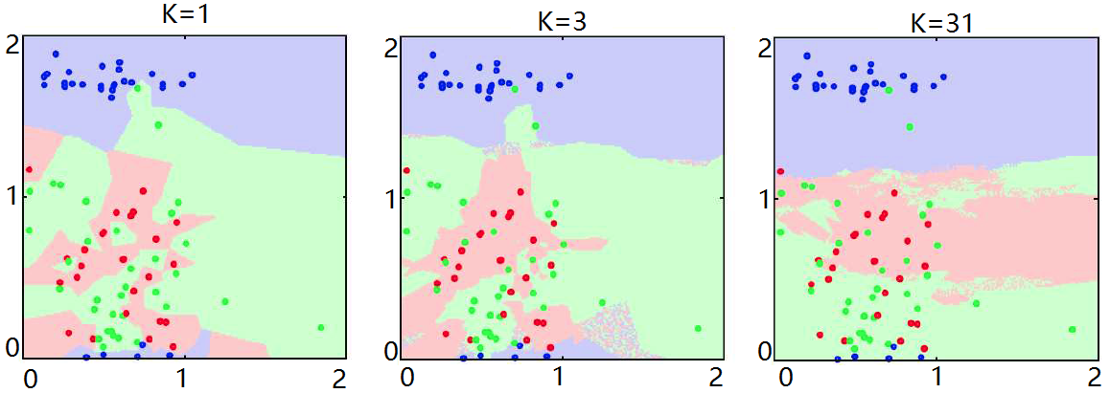
K的选择
小 K
对每个类别都创建了许多小的分类区域
对“噪声敏感”
非平滑的决策边界 ， (可能导致过拟合)
大 K
创建了少数大范围的区域,
通常产生更平滑的决策边界
可以降低噪声样本的影响
(注意过于平滑的决策边界可能导致欠拟合)
Notes:
先说是三分类问题，介绍分布情况，红绿交叉的和之前的不同的地方，决策域，不同的洁厕区域
小K
较大的K 顺滑的边界，泛化性能更好， 但前提是要保留局部性。如果最终查看太远的样本而不是同一类，则不保留局部性。

Slide 20
留出法
方法：直接将数据集划分为两个互斥的集合，训练集合和测试集合，模型在验证集上的表现就是对模型泛化能力的一种估计。
例如：训练集(80%) 验证集(20%)
注意：训练／测试集的划分要尽可能保持数据分布的一致性，避免因为数据划分过程引入额外的偏差而对最终结果产生影响。
缺点与改进：使用留出法得到的估计往往不够稳定可靠。
Notes:
Lable data into 浪费数据

Slide 21
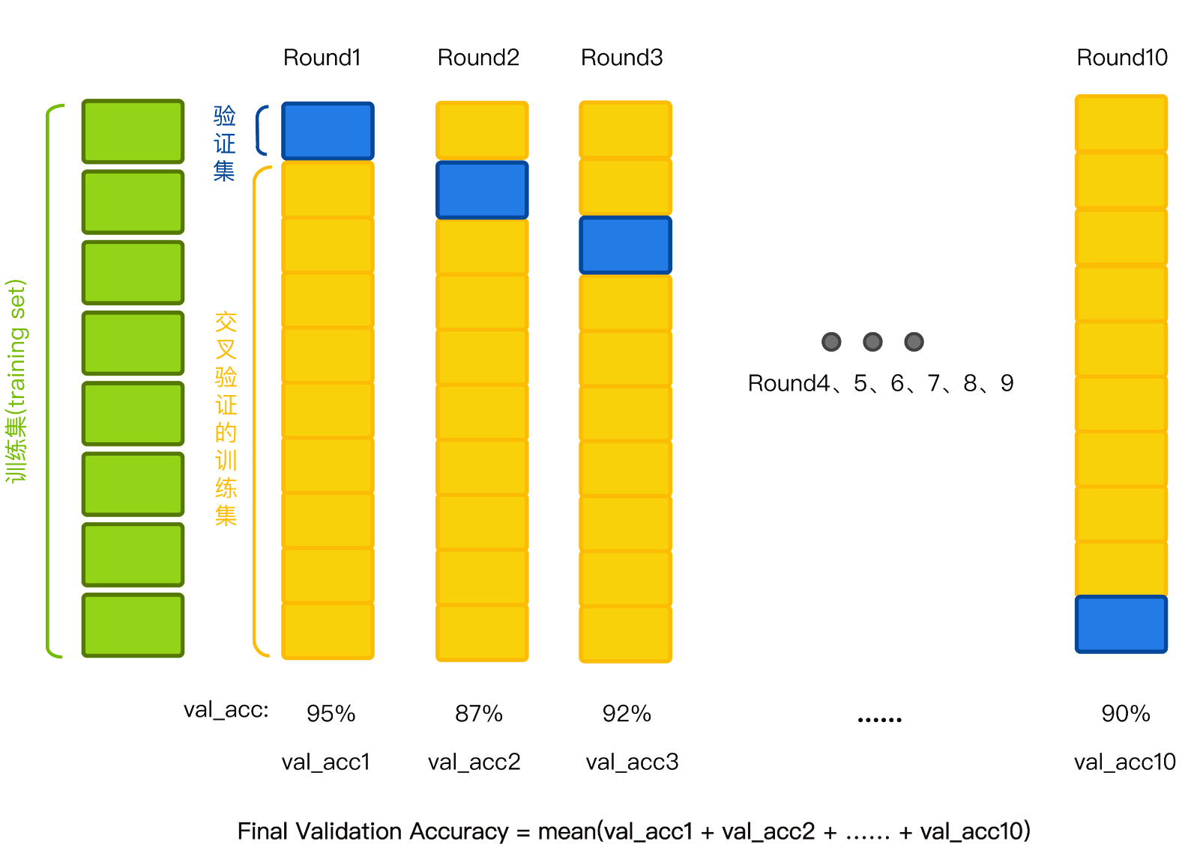
K折交叉验证
Notes:
交叉验证的基本思想是把在某种意义下将原始数据(dataset)进行分组
,一部分做为训练集(train set),另一部分做为验证集(validation set or test set),
首先用训练集对分类器进行训练,再利用验证集来测试训练得到的模型(model),以此来做为评价分类器的性能指标。
常用的精度测试方法主要是交叉验证，例如10折交叉验证(10-fold cross validation)，将数据集分成十份，轮流将其中9份做训练1份做验证，
10次的结果的均值作为对算法精度的估计，一般还需要进行多次10折交叉验证求均值，例如：10次10折交叉验证，以求更精确一点。
多个试着 交叉 例子 细节
之后选k

Slide 22
留一法
Notes:
正如名称所建议， 留一验证（LOOCV）意指只使用原本样本中的一项来当做验证资料， 而剩余的则留下来当做训练资料。
这个步骤一直持续到每个样本都被当做一次验证资料。
事实上，这等同于和K-fold 交叉验证是一样的，其中K为原本样本个数。
先讲清楚刘一发，在选K
其实就是尝试
所有这些方法并不能完全避免过拟合

Slide 23
总结：距离度量&K的选择
如何选择距离度量方式?
欧氏距离（ Euclidean ） 最为常用
具体问题具体分析
例如：对于一个复杂的问题，不同维度上也可以使用不同的度量方式
K的选择
最好是奇数
1-NN 在实践中经常表现不错
一个有趣的理论性质是k < sqrt(n), n是样本个数
可以通过交叉验证法（ cross-validation ）等

Slide 24

Kaggle
Kaggle是一个数据建模和数据分析竞赛平台。企业和研究者可在其上发布数据，统计学者和数据挖掘专家可在其上进行竞赛以产生最好的模型。
https://www.kaggle.com/
Notes:
开go
Kaggle是一个数据分析的竞赛平台，网址：https://www.kaggle.com/
Google于2017年3月8日宣布收购Kaggle。

Slide 25
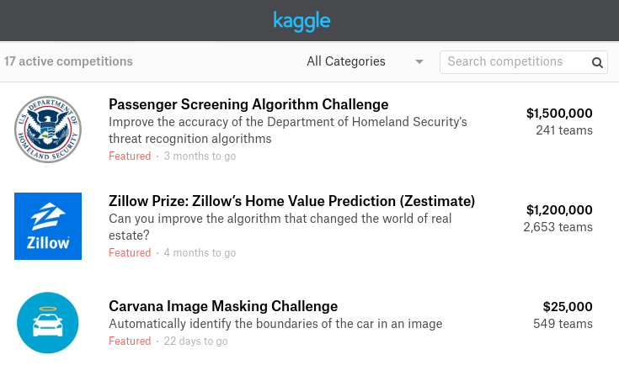
Kaggle
Notes:
企业或者研究者可以将数据、问题描述、期望的指标发布到Kaggle上，以竞赛的形式向广大的数据科学家征集解决方
案，类似于KDD-CUP（国际知识发现和数据挖掘竞赛）。Kaggle上的参赛者将数据下载下来，分析数据，然后运用机
器学习、数据挖掘等知识，建立算法模型，解决问题得出结果，最后将结果提交，如果提交的结果符合指标要求并且在参赛者中排名第一，将获得比赛丰厚的奖金

Slide 26
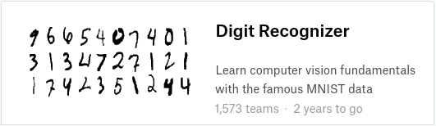
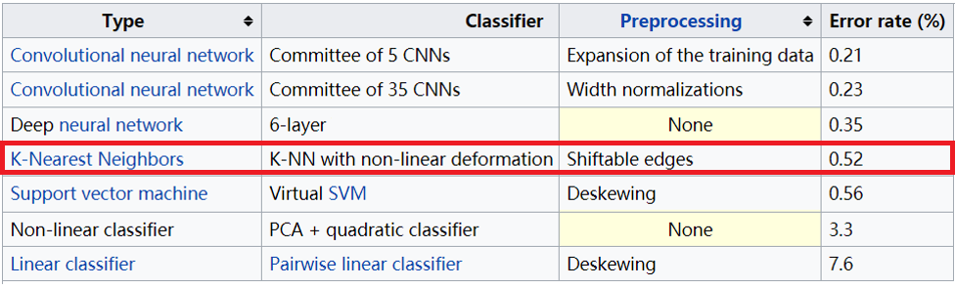
数字识别的例子
近邻方法还是相当有竞争力的！
Notes:
其中一个练手的项目就是数字识别，这是一个识别数字0～9的练习赛，是这个比赛的描述，说明参赛者需要解决的问题。
数据一般都是以csv格式
Still Faerly 相对有竞争力
KNN,倾斜矫正，噪声消除，模糊，1像素移位预处理，最好的性能大约错误率0.52左右
Deskewing 偏移校正
Shiftbale edges 移动，变换，边缘

Slide 27
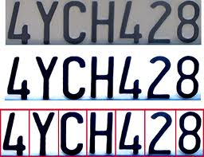
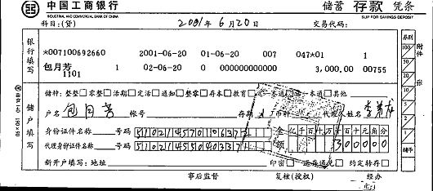
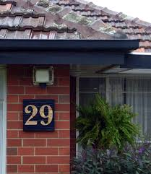
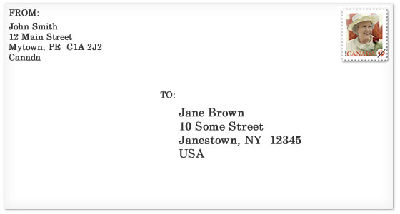
数字识别的应用场景
车牌号识别
银行支票识别
门牌号识别
邮件数字识别
Notes:
手写 打印 不一样
收回来

Slide 28

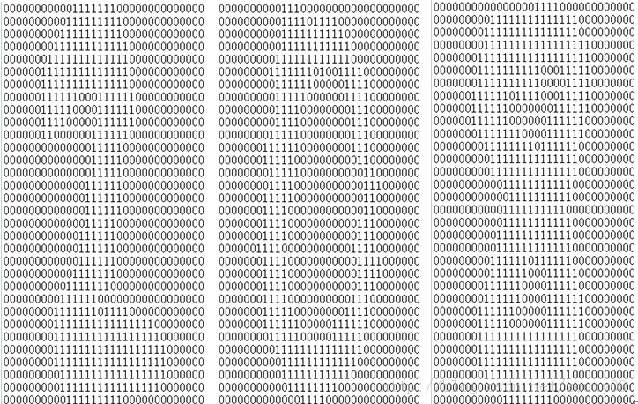
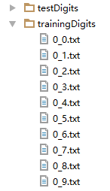
数据集
32x32像素的二值图像: d = 1024
1,934个训练样本
946个测试样本
…
Notes:
三不处理 抽取，32 ，01
digits 目录下有两个文件夹，分别是:
trainingDigits：训练数据，1934个文件，每个数字大约200个文件。
testDigits：测试数据，946个文件，每个数字大约100个文件。
每个文件中存储一个手写的数字，文件的命名类似0_7.txt，第一个数字0表示文件中的手写数字是0，后面的7是个序号。
我们使用目录trainingDigits中的数据训练分类器，使用目录testDigits中的数据测试分类器的效果。两组数据没有重叠，你可以检查一下这些文件夹的文件是否符合要求。根据这些数据我们开始实现KNN算法。

Slide 29
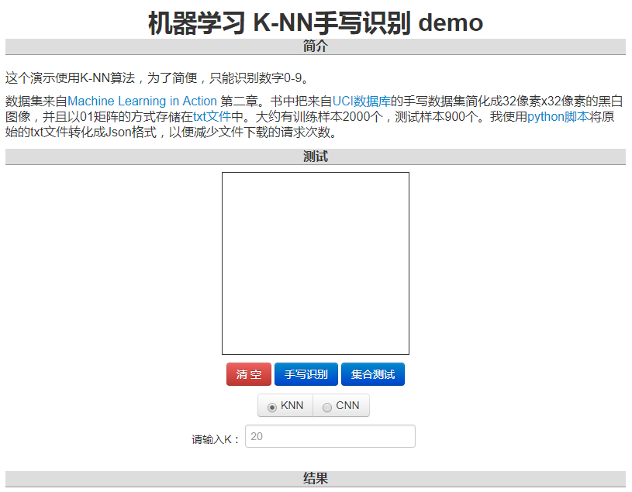
数字识别的例子
https://shichengcn.github.io/KNN/

Slide 30
维度的“诅咒”
K-NN 在高维空间中失效, 因为此时“Neighborhood” 的空间变得非常巨大，这时候找到近邻点的距离相当远，以至于无法用于预测分类。
维度的诅咒是指在高维空间中出现的各种现象，不存在于日常经验的的低维空间中。
维数灾难最早是由理查德·贝尔曼（Richard E. Bellman）在考虑优化问题时提出来的 ，它用来描述当(数学)空间维度增加时，分析和组织高维空间(通常有成百上千维)中的数据，因体积指数增加而遇到各种问题场景。
存储和计算复杂性
样本稀疏
组合爆炸
近邻搜索
距离度量
非参估计
…
Notes:
维数灾难最早是由理查德·贝尔曼（Richard E. Bellman）在考虑优化问题时提出来的 ，它用来描述当(数学)空间维度增加时，分析和组织高维空间(通常有成百上千维)中的数据，因体积指数增加而遇到各种问题场景。
数据的维数越高，会引发灾难，首先是计算量巨大，不用多说。其次，对于已知样本数目，存在一个特征数目的最大值，当实际使用的特征数目超过这个最大值时，分类器的性能不是得到改善，而是退化。
其他比如：在高维空间中，所有的数据都很稀疏，于是导致在相似度度量上，距离计算上都会出现很大的偏差，因为平时我们采用的算法也都会变得很低效
这些问题的共同特色是当维数提高时，空间的体积提高太快，因而可用数据变得很稀疏。
图灵可计算问题：多项式复杂度
涉及高维空间的算法是不可计算的

Slide 31
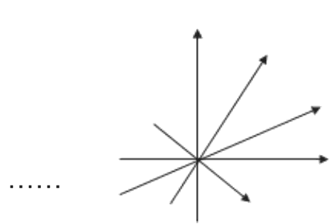
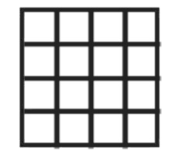

等密度取样所需样本量
1维：5 2维：5*5=25 10维：5^10= 976 5625
Notes:
举例来说，5个平均分布的点能把一个单位区间以每个点距离不超过0.25采样；
而当维度增加到10后，如果以相邻点距离不超过0.25小方格采样一单位超正方体，则需要976 5625个采样点:
所以，这个10维的超正方体也可以说是比单位区间大195 3125
如果数据是低维的，所需的采样点相对就比较少；
如果数据是高维的，所需的采样点就会指数级增加，
而实现中面对高维问题时往往无法获得如此多的样本点
（即使获得了也无法处理这么庞大数据量），
样本少不具有代表性自然不能获得正确的结果。

Slide 32
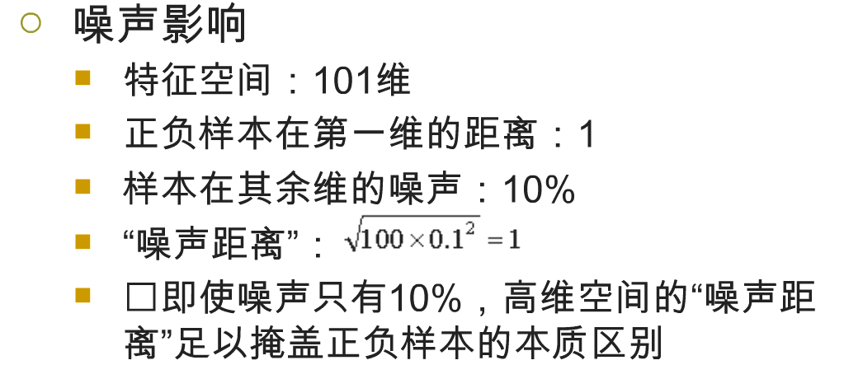
维数灾难的几个表现
http://www.cnblogs.com/zhangchaoyang/articles/2801525.html
http://blog.csdn.net/zc02051126/article/details/49618633
https://zh.wikipedia.org/wiki/%E7%BB%B4%E6%95%B0%E7%81%BE%E9%9A%BE
http://blog.csdn.net/zc02051126/article/details/49618633
Notes:
概率密度函数的非参估计要求样本数量足够多，只要有足够多的样本总能够保证收敛于任何密度函数
要想得到正确并且有可靠的结果，所需要的数据量通常随着维数的提高而呈指数级增长
----参数估计，则更适合于小样本的情况，并且对密度函数有充分的先验知识的前提下，参数估计可能会达到更好的估计效果。
----总之就是，要么对先验概率和类条件概率密度有充分的先验知识，要么有足够多的样本，那么就能够进行较好的概率密度估计。
组合问题：每个变量都可取一系列值，把这些变量放在一起，则有很多种组合方式，这后果就是常说的组合爆炸。
即使在最简单的二元变量例子中，可能产生的组合总数就已经是在维数上呈现指数级的 2的d次方。
一般而言，每个额外的维度都需要成倍地增加尝试所有组合方式的影响
距离函数：也失效了，有一个推倒，距离的定义变得模糊了
稀疏性对于任何要求有统计学意义的方法而言都是一个问题，为了获得在统计学上正确并且有可靠的结果，用来支撑这一结果所需要的数据量通常随着维数的提高而呈指数级增长。而且，在组织和搜索数据时也有赖于检测对象区域，这些区域中的对象通过相似度属性而形成分组。然而在高维空间中，所有的数据都很稀疏，从很多角度看都不相似，因而平常使用的数据组织策略变得极其低效。
回归---密度参数估计 分类 ---我的例子
问题1：为什么要进行参数估计和非参数估计
因为模式识别分类器，如贝叶斯分类器，以及一些判决规则，如最小风险判决规则中，需要统计类概率密度，而实际情况中，类概率密度往往是不知道的，因此，需要做出估计，也就是算出相应的类概率密度，判别或分类这个过程才能够继续下去。
问题2：什么是参数估计和非参数估计
在算相应的类概率密度的过程中，类条件概率密度的分布已知，参数未知（相当于参数是一个蕴含在类概率密度函数里面的未知量）求类概率密度函数。
非参数估计是
问题3：为什么前面参数估计算出的是类条件概率密度，而后面非参数估计算出的是P，它还是类条件概率密度吗？
非参数估计是无监督的，也就是说样本类别不能事先知道，只能用混合概率密度公式P(X)(事实上，样本与参数都不知道)

Slide 33
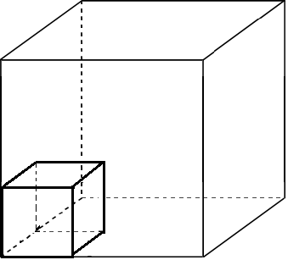
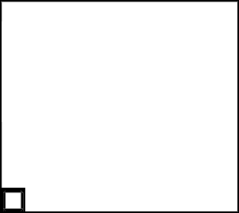
近邻搜索
假设在单位超立方体中的5000个点服从均匀分布，我们要应用5-nn算法。
(假设我们的查询点在原点)
在一维中，5000个点均匀分布在单位长度1的线段上，我们必须查询5/5000 = 0.001的长度，以捕获5个最近邻居
在二维中， 同样是5000个点均匀分布在单位面积1的矩形上，数据已经变得稀疏了，我们必须查询面积0.001 的区域来得到5个最近邻居，小矩形的边长为 0.001 > 0.001
在n维空间中，我们必须查询大小（0.001）^{1 / d} —> 1 的区域
由于空间的急剧扩张，样本变得非常稀疏，为了找到最近的5个样本，需要查询的空间越来越接近于1，此时的邻居已经不在查询点附近。邻居之间相似性很低，分类效果也就很差，所以无法用来分类。
Notes:
越来越接近于1，为了千分之五，需要查询全部的数据，而且最近的5个邻居不在你的查询点附近。所以结果就不具有指导性，无法用来分类。
我们需要探索每个特征的97％的区间来获取有关整个数据的1％的信息。 这是一个很大的搜索量，需要大量的时间和空间的复杂性。 这是我们通过维度爆炸来直观地指出，实际的数据要比我们认为需要搜索的区间的要大。
计算复杂度，两个层面，还有一个问题，就是稀疏
回归---密度参数估计 分类 ---我的例子

Slide 34
维数灾难的几个表现
组合爆炸问题、距离度量失效、概率密度估计…
http://www.cnblogs.com/zhangchaoyang/articles/2801525.html
http://blog.csdn.net/zc02051126/article/details/49618633
https://zh.wikipedia.org/wiki/%E7%BB%B4%E6%95%B0%E7%81%BE%E9%9A%BE
http://blog.csdn.net/zc02051126/article/details/49618633
Notes:
概率密度函数的非参估计要求样本数量足够多，只要有足够多的样本总能够保证收敛于任何密度函数
要想得到正确并且有可靠的结果，所需要的数据量通常随着维数的提高而呈指数级增长
----参数估计，则更适合于小样本的情况，并且对密度函数有充分的先验知识的前提下，参数估计可能会达到更好的估计效果。
----总之就是，要么对先验概率和类条件概率密度有充分的先验知识，要么有足够多的样本，那么就能够进行较好的概率密度估计。
组合问题：每个变量都可取一系列值，把这些变量放在一起，则有很多种组合方式，这后果就是常说的组合爆炸。
即使在最简单的二元变量例子中，可能产生的组合总数就已经是在维数上呈现指数级的 2的d次方。
一般而言，每个额外的维度都需要成倍地增加尝试所有组合方式的影响
距离函数：也失效了，有一个推倒，距离的定义变得模糊了
稀疏性对于任何要求有统计学意义的方法而言都是一个问题，为了获得在统计学上正确并且有可靠的结果，用来支撑这一结果所需要的数据量通常随着维数的提高而呈指数级增长。而且，在组织和搜索数据时也有赖于检测对象区域，这些区域中的对象通过相似度属性而形成分组。然而在高维空间中，所有的数据都很稀疏，从很多角度看都不相似，因而平常使用的数据组织策略变得极其低效。
回归---密度参数估计 分类 ---我的例子
问题1：为什么要进行参数估计和非参数估计
因为模式识别分类器，如贝叶斯分类器，以及一些判决规则，如最小风险判决规则中，需要统计类概率密度，而实际情况中，类概率密度往往是不知道的，因此，需要做出估计，也就是算出相应的类概率密度，判别或分类这个过程才能够继续下去。
问题2：什么是参数估计和非参数估计
在算相应的类概率密度的过程中，类条件概率密度的分布已知，参数未知（相当于参数是一个蕴含在类概率密度函数里面的未知量）求类概率密度函数。
非参数估计是
问题3：为什么前面参数估计算出的是类条件概率密度，而后面非参数估计算出的是P，它还是类条件概率密度吗？
非参数估计是无监督的，也就是说样本类别不能事先知道，只能用混合概率密度公式P(X)(事实上，样本与参数都不知道)

Slide 35
KNN性质总结
优点：
简单直观，训练非常快，易于实现
特别适合多分类问题
训练数据无限和足够大的K，K-NN方法效果会相当好！
缺点：
对噪声敏感（小K）
即使在测试时间时，也需要存储所有训练数据
查询时间慢：每个查询 O（nd）复杂度
在高维度上，距离的概念是违反直觉的！
高维空间表现不佳（维度诅咒）
也叫：
记忆/实例学习
懒惰学习
Notes:
1、优点 特别适合于多分类问题(multi-modal,对象具有多个类别标签
由于KNN方法主要靠周围有限的邻近的样本，而不是靠判别类域的方法来确定所属类别的
因此对于类域的交叉或重叠较多的待分样本集来说，KNN方法较其他方法更为适合
2.缺点
无法给出任何数据的基础结构信息，无法知晓平均的实例样本和典型的实例样本有什么特征
可解释性较差，无法给出决策树那样的规则。
懒惰学习的一种

Slide 36
降低复杂度
提出了各种精确和近似的方法来降低复杂性
降低计算复杂性的方法：
ANN 、BBF算法、LSH(局部敏感哈希)、Randomized K-d trees
k-d树、球树、M树、VP树、MVP树
下面介绍最常用的最近邻搜索算法 ： k-d树
Notes:
唯独爆炸的第一个问题，的解决法法
k近邻法最简单的实现是线性扫描（穷举搜索），即要计算输入实例与每一个训练实例的距离。计算并存储好以后，再查找K近邻。
当训练集很大时，计算非常耗时。
为了提高kNN搜索的效率，可以考虑使用特殊的结构存储训练数据，以减小计算距离的次数。

Slide 37
K-d 树
20世纪70年代由Jon Bentley发明，k维空间中划分的一种数据结构，主要应用于多维空间范围搜索和最近邻搜索
Kd-树是K-dimension tree的缩写，名称原来是指“3-D树，4-d树等”，其中k是尺寸的数量
思想：树的每个节点划分仅使用1个维比较。
用于存储空间数据。
最邻居搜索。
范围查询。
快速查找！
Notes:
具体来说，Kd-树是K-dimension tree的缩写，k维空间中划分的一种数据结构
主要应用于多维空间范围搜索和最近邻搜索

Slide 38
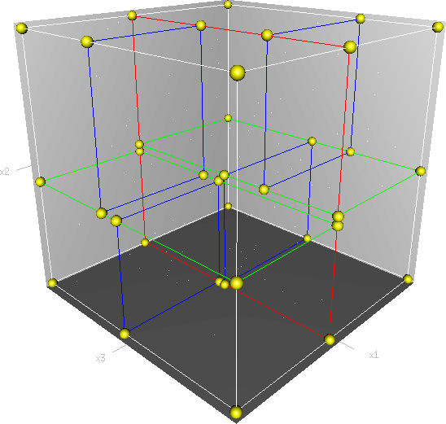
3D K-d 树
Notes:
Kd-树是对数据点在k维空间（如二维(x，y)，三维(x，y，z)，k维(x1，y，z..)）中划分的一种数据结构，
主要应用于多维空间关键数据的搜索（如：范围搜索和最近邻搜索）。本质上说，Kd-树就是一种平衡二叉树。
现在我们有一个直观的印象，，k-d树是一种空间划分树，说白了，就是把整个空间划分为特定的几个部分，然后在特定空间的部分内进行相关搜索操作。
构造kd树相当于不断地用垂直于坐标轴的超平面将K维空间切分，构成一系列的K维超矩形区域。
kd树的每个结点对应于一个k维超矩形区域。
利用kd树可以省去对大部分数据点的搜索，从而减少搜索的计算量。
K-D树实际上是一棵高维二叉搜索树，

Slide 39
K-d 树构造(1)
i
g
h
y
d
e
f
b
a
c
x

Slide 40
K-d 树构造(2)
x
i
s1
g
h
y
d
e
f
b
a
c
s1
x

Slide 41
K-d 树构造(3)
x
i
s1
g
y
h
s2
y
d
e
f
s2
b
a
c
s1
x

Slide 42
K-d 树构造(4)
x
i
s1
g
y
h
s2
y
d
e
f
x
s3
s2
b
a
c
s3
s1
x

Slide 43
K-d 树构造(5)
x
i
s1
g
y
h
s2
y
d
e
f
x
s3
s2
b
a
c
a
s3
s1
x

Slide 44
K-d 树构造(6)
x
i
s1
g
y
h
s2
y
d
e
f
x
s3
s2
b
a
c
a
b
s3
s1
x

Slide 45
K-d 树构造(7)
x
i
s1
g
y
h
s2
y
s4
d
e
f
x
y
s3
s4
s2
b
a
c
a
b
s3
s1
x

Slide 46
K-d 树构造(8)
x
i
s1
g
y
h
s2
y
s4
d
e
f
x
y
s5
s3
s4
s2
b
a
c
a
b
x
s5
s3
s1
x

Slide 47
K-d 树构造(9)
x
i
s1
g
y
h
s2
y
s4
d
e
f
x
y
s5
s3
s4
s2
b
a
c
a
b
x
s5
s3
s1
x
d

Slide 48
K-d 树构造(10)
x
i
s1
g
y
h
s2
y
s4
d
e
f
x
y
s5
s3
s4
s2
b
a
c
a
b
x
s5
s3
s1
x
d
e

Slide 49
K-d 树构造(11)
x
i
s1
g
y
h
s2
y
s4
d
e
f
x
y
s5
s3
s4
s2
b
a
c
a
b
x
g
s5
s3
s1
x
d
e

Slide 50
K-d 树构造(12)
g |  |  |  |  | i | h
 |  |  |  |  | s6 c |  | f
s4 _{d} | s5 |  | e
s2 a | s3 |  | b | s1
x s1
y
y
s2
s6
y
x
y
s3
s4
a
b
x
g
s5
x
d
e

Slide 51
K-d 树构造(13)
g |  |  |  |  | i | h
 |  |  |  |  | s6 |  | f
s4 _{d} | s5 |  | e
s2 a | s3 |  | b | s1
 |  |  |  |  | s7 c
x s1
y
y
s2
s6
y
x
y
y
s3
s4
s7
a
b
x
g
s5
x
d
e

Slide 52
K-d 树构造(14)
g |  |  |  |  | i | h
 |  |  |  |  | s6 |  | f
s4 _{d} | s5 |  | e
s2 a | s3 |  | b | s1
 |  |  |  |  | s7 c
x s1
y
y
s2
s6
y
x
y
y
s3
s4
s7
a
b
x
g
c
s5
x
d
e

Slide 53
K-d 树构造(15)
g |  |  |  |  | i | h
 |  |  |  |  | s6 |  | f
s4 _{d} | s5 |  | e
s2 a | s3 |  | b | s1
 |  |  |  |  | s7 c
x s1
y
y
s2
s6
y
x
y
y
s3
s4
s7
a
b
x
g
c
f
s5
x
d
e

Slide 54
K-d 树构造(16)
g |  |  |  |  | i
 |  |  |  |  | s8 | h
 |  |  |  |  | s6 |  | f
s4 _{d} | s5 |  | e
s2 a | s3 |  | b | s1
 |  |  |  |  | s7 c
x s1
y
y
s2
s6
y
x
y
y
y
s3
s4
s7
s8
a
b
x
g
c
f
s5
x
d
e

Slide 55
K-d 树构造(17)
g |  |  |  |  | i
 |  |  |  |  | s8 | h
 |  |  |  |  | s6 |  | f
s4 _{d} | s5 |  | e
s2 a | s3 |  | b | s1
 |  |  |  |  | s7 c
x s1
y
y
s2
s6
y
x
y
y
y
s3
s4
s7
s8
a
b
x
g
c
f
h
s5
x
d
e

Slide 56
K-d 树构造(18)
k-d tree cell
x
s1
g |  |  |  |  | i
 |  |  |  |  | s8 | h
 |  |  |  |  | s6 |  | f
s4 _{d} | s5 |  | e
s2 a | s3 |  | b | s1
 |  |  |  |  | s7 c
y
y
s2
s6
y
x
y
y
y
s3
s4
s7
s8
a
b
x
g
c
f
h
i
s5
A node has 5 fields
􀂄 axis (splitting axis)
􀂄 value (splitting value)
􀂄 left (left subtree)
􀂄 right (right subtree)
􀂄 point (holds a point if left and right children are null)
x
d
e

Slide 57
构造策略
K-D 树的构造策略与二维的情况类似
在根节点，根据各个维度的分布情况，选择与x₁-坐标轴垂直的超平面将样本分成大小近似相等的两个子集
在其他子节点中根据当前子集的分布情况，选择x₂-坐标轴 进行划分
循环这个过程，直到无法划分，存储数据为叶子结点。
问题1： 每次对子空间的划分时，怎样确定在哪个维度上进行划分？
当前最大区间长度的维度, 最大方差，交替选择
问题2：在某个维度上进行划分时，怎样确保在这一维度上的划分得到的两个子集合的数量尽量相等，即左子树和右子树中的结点个数尽量相等？
中位数，区间中点
Notes:
对于Kd-tree这样一棵二叉树，
我们首先需要确定怎样划分左子树和右子树，即一个K维数据是依据什么被划分到左子树或右子树的。
在构造1维BST树时，一个1维数据根据其与树的根结点和中间结点进行大小比较的结果来决定是划分到左子树还是右子树，同理，我们也可以按照这样的方式，将一个K维数据与Kd-tree的根结点和中间结点进行比较，只不过不是对K维数据进行整体的比较，而是选择某一个维度Di，然后比较两个K维数在该维度Di上的大小关系，即每次选择一个维度Di来对K维数据进行划分，相当于用一个垂直于该维度Di的超平面将K维数据空间一分为二，平面一边的所有K维数据在Di维度上的值小于平面另一边的所有K维数据对应维度上的值。也就是说，我们每选择一个维度进行如上的划分，就会将K维数据空间划分为两个部分，如果我们继续分别对这两个子K维空间进行如上的划分，又会得到新的子空间，对新的子空间又继续划分，重复以上过程直到每个子空间都不能再划分为止。以上就是构造Kd-Tree的过程，上述过程中涉及到两个重要的问题：1）每次对子空间的划分时，怎样确定在哪个维度上进行划分；2）在某个维度上进行划分时，怎样确保在这一维度上的划分得到的两个子集合的数量尽量相等，即左子树和右子树中的结点个数尽量相等。
问题1： 每次对子空间的划分时，怎样确定在哪个维度上进行划分？
最简单的方法就是轮着来，即如果这次选择了在第1维上进行数据划分，
那下一次就在第二维上进行划分，
想象一下我们切豆腐时，先是竖着切一刀，切成两半后，再横着来一刀，就得到了很小的方块豆腐。
可是“轮着来”的方法是否可以很好地解决问题呢？
再次想象一下，我们现在要切的是一根木条，按照“轮着来”的方法先是竖着切一刀，木条一分为二，干净利落，
接下来就是再横着切一刀，如果直径较小，就没法往下切了。
集合的分布像木条一样，那就是说明这K维数据在木条较长方向代表的维度上，这些数据的分布散得比较开，
数学上来说，就是这些数据在该维度上的方差（invariance）比较大，
换句话说，正因为这些数据在该维度上分散的比较开，我们就更容易在这个维度上将它们划分开
因此，这就引出了我们选择维度的另一种方法：最大方差法（max invarince）
即每次我们选择维度进行划分时，都选择具有最大方差维度。
问题2：在某个维度上进行划分时，怎样确保在这一维度上的划分得到的两个子集合的数量尽量相等，即左子树和右子树中的结点个数尽量相等？
也就是在构造一个二叉树的时候，当然是希望它是一棵尽量平衡的树
方法很简单，找到数组中的中值（即中位数，median），然后将数组中所有元素与中值进行比较，这样得到的两个子集合数据个数就基本相同了。
解决了上面两个重要的问题后，就得到了Kd-Tree的构造算法了。

Slide 58
K-d 树划分
对样本在每个维度上进行排序
1 2 3 4 5 6 7 8 9
i
x y
a | d | g | b | e | i | c | h | f
a | c | b | d | f | e | h | g | i
g
h
根据每个维度的大小进行划分
y
d
e
f
a b c d e f g h i
0 | 0 | 1 | 0 | 0 | 1 | 0 | 1 | 1
b
根据不同维度的排序结果，不断的进行划分
a
c
y
a | b | d | e | g | c | f | h | i
x
构造k-d的时间复杂度为O(d nlogn) 存储复杂度为 O(dn)

Slide 59
k-d 树 最临近查询
查询点
x
i
s1
g
y
y
r
s8
h
s2
s6
y
s4 _{d}
e
s6
f
x
y
y
y
s5
s3
s4
s7
s8
s2
b
s7
c
a
a
b
x
g
c
f
h
i
s5
s3
s1
x
d
e
Notes:
怎样判断未被访问过的树分支里是否还有离查询点Q更近的点？
从几何空间上来看，就是判断以查询点Q为中心和以当前最近距离为半径的超球面与树分支代表的超矩形之间是否相交。

Slide 60
怎样确保查询到最近节点
Notes:
在实现中，我们可以有两种方式来求查询点Q与树分支之间的距离。
第一种是在构造树的过程中，就记录下每个子树中包含的所有数据在该子树对应的维度k上的边界参数[min, max]；
第二种是在构造树的过程中，记录下每个子树所在的分割维度k和分割值m，（k, m），Q与子树的距离则为|Q(k) - m|。

Slide 61
最邻近查找的算法描述
（1）将查询数据Q从根节点开始，按照Q与各个节点的比较结果向下遍历，直到到达叶子节点为止。到达叶子节点时，计算Q与叶子节点上保存的数据之间的距离，记录为当前最小距离。
（2）进行回溯操作，该操作的目的是找离查询点Q更近的数据点，即在未访问过的分支里，是否还有离Q更近的点，它们的距离小于当前最小距离。
下面用一个简单的例子来演示基于Kd-Tree的最近邻查找的过程。

Slide 62



k-d 树 最临近查询(1)
查询点
g |  |  |  |  | i
 |  |  |  |  | s8 | h
 |  |  |  |  | s6 |  | f
s4 _{d} | s5 |  | e
s2 a | s3 |  | b | s1
 |  |  |  |  | s7 c
x
s1
y
y
s2
s6
y
x
y
y
y
s3
s4
s7
s8
a
b
x
g
c
f
h
i
s5
x
d
e

Slide 63
k-d 树 最临近查询(2)
查询点
g |  |  |  |  | i
 |  |  |  |  | s8 | h
 |  |  |  |  | s6 |  | f
s4 _{d} | s5 |  | e
s2 a | s3 |  | b | s1
 |  |  |  |  | s7 c
x
s1
y
y
s2
s6
y
x
y
y
y
s3
s4
s7
s8
a
b
x
g
c
f
h
i
s5
x
d
e

Slide 64
k-d 树 最临近查询(3)
查询点
g |  |  |  |  | i
 |  |  |  |  | s8 | h
 |  |  |  |  | s6 |  | f
s4 _{d} | s5 |  | e
s2 a | s3 |  | b | s1
 |  |  |  |  | s7 c
x
s1
y
y
s2
s6
y
x
y
y
y
s3
s4
s7
s8
a
b
x
g
c
f
h
i
s5
x
d
e

Slide 65
k-d 树 最临近查询(4)
查询点
x
i
s1
g
y
y
s8
h
s2
s6
y
s4 _{d}
e
s6
r
f
x
y
y
y
s5
s3
s4
s7
s8
s2
b
s7
c
a
a
b
x
g
c
f
h
i
s5
s3
s1
x
d
e

Slide 66
k-d 树 最临近查询NNS (5)
查询点
x
i
s1
g
y
y
r
s8
h
s2
s6
y
s4 _{d}
e
s6
f
x
y
y
y
s5
s3
s4
s7
s8
s2
b
s7
c
a
a
b
x
g
c
f
h
i
s5
s3
s1
x
d
e

Slide 67
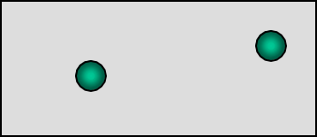
k-d 树 最临近查询(6)
查询点
x
 | g |  |  | r | i
 |  |  |  |  | s8 | h
 |  |  |  |  | s6 |  | f
s4 _{d} | s5 |  | e
s2 a | s3 | b |  | s1
 |  |  |  |  | s7 c
s1
y
y
s2
s6
y
x
y
y
y
s3
s4
s7
s8
a
b
x
g
c
f
h
i
s5
x
d
e

Slide 68
k-d 树 最临近查询(7)
查询点
x
i
s1
g
y
y
s8
h
s2
s6
s4 _{d}
e
r
s6
y
f
x
y
y
y
s5
s3
s4
s7
s8
s2
b
s7
c
a
a
b
x
g
c
f
h
i
s5
s3
s1
x
d
e

Slide 69
k-d 树 最临近查询(8)
查询点
x
i
s1
g
y
y
s8
h
s2
s6
s4 _{d}
e
r
y
s6
f
x
y
y
y
s5
s3
s4
s7
s8
s2
b
s7
c
a
a
b
x
g
c
f
h
i
s5
s3
s1
x
d
e

Slide 70
k-d 树 最临近查询(9)
查询点
x
i
s1
g
y
y
s8
h
s2
s6
s4 _{d}
e
r
s6
y
f
x
y
y
y
s5
s3
s4
s7
s8
s2
b
s7
c
a
a
b
x
g
c
f
h
i
s5
s3
s1
x
d
e

Slide 71
k-d 树 最临近查询(10)
查询点
x
i
s1
g
y
y
s8
h
s2
s6
s4 _{d}
e
r
y
s6
f
x
y
y
y
s5
s3
s4
s7
s8
s2
b
s7
c
a
a
b
x
g
c
f
h
i
s5
s3
s1
x
d
e

Slide 72
k-d 树 最临近查询(11)
查询点
g |  |  |  |  | i
 |  |  |  |  | s8 | h
 |  |  |  |  | s6 |  | f
s4 _{d} | s5 |  | _{e} w
s2 a | s3 |  | b | s1
 |  |  |  |  | s7 c
x
s1
y
y
s2
s6
y
x
y
y
y
s3
s4
s7
s8
a
b
x
g
c
f
h
i
s5
x
d
e

Slide 73
k-d 树 最临近查询(12)
查询点
x
g |  |  |  |  | i
 |  |  |  |  | s8 | h
 |  |  |  |  | s6 |  | f
s4 _{d} | s5 |  | _{e} w
s2 a | s3 |  | b | s1
 |  |  |  |  | s7 c
s1
y
y
s2
s6
y
x
y
y
y
s3
s4
s7
s8
a
b
x
g
c
f
h
i
s5
x
d
e

Slide 74
k-d 树 最临近查询(13)
查询点
g |  |  |  |  | i
 |  |  |  |  | s8 | h
 |  |  |  |  | s6 |  | f
s4 _{d} | s5 |  | _{e} w
s2 a | s3 |  | b | s1
 |  |  |  |  | s7 c
x
s1
y
y
s2
s6
y
x
y
y
y
s3
s4
s7
s8
a
b
x
g
c
f
h
i
s5
x
d
e

Slide 75
k-d 树 最临近查询(14)
查询点
g |  |  |  |  | i
 |  |  |  |  | s8 | h
 |  |  |  |  | s6 |  | f
s4 _{d} | s5 |  | _{e} w
s2 a | s3 |  | b | s1
 |  |  |  |  | s7 c
x
s1
y
y
s2
s6
y
x
y
y
y
s3
s4
s7
s8
a
b
x
g
c
f
h
i
s5
x
d
e

Slide 76
k-d 树 最临近查询(15)
查询点
g |  |  |  |  | i
 |  |  |  |  | s8 | h
 |  |  |  |  | s6 |  | f
s4 _{d} | s5 |  | _{e} w
s2 a | s3 |  | b | s1
 |  |  |  |  | s7 c
x
s1
y
y
s2
s6
y
x
y
y
y
s3
s4
s7
s8
a
b
x
g
c
f
h
i
s5
x
d
e

Slide 77
k-d 树 最临近查询(16)
查询点
x
i
s1
g
y
y
s8
h
s2
s6
s4 _{d}
e
r
y
s6
f
x
y
y
y
s5
s3
s4
s7
s8
s2
b
s7
c
a
a
b
x
g
c
f
h
i
s5
s3
s1
x
d
e

Slide 78
k-d 树 最临近查询(17)
查询点
x
i
s1
g
y
y
s8
h
s2
s6
s4 _{d}
e
r
y
s6
f
x
y
y
y
s5
s3
s4
s7
s8
s2
b
s7
c
a
a
b
x
g
c
f
h
i
s5
s3
s1
x
d
e

Slide 79
k-d 树 最临近查询(18)
查询点
g |  |  |  |  | i
 |  |  |  |  | s8 | h
 |  |  |  |  | s6 |  | f
s4 _{d} | s5 |  | _{e} w
s2 a | s3 |  | b | s1
 |  |  |  |  | s7 c
x
s1
y
y
s2
s6
y
x
y
y
y
s3
s4
s7
s8
a
b
x
g
c
f
h
i
s5
x
d
e

Slide 80
k-d 树 最临近查询(19)
查询点
x
i
s1
g
y
y
s8
h
s2
s6
s4 _{d}
r
y
e
s6
f
x
y
y
y
s5
s3
s4
s7
s8
s2
b
s7
c
a
a
b
x
g
c
f
h
i
s5
s3
s1
x
d
e

Slide 81
k-d 树 最临近查询(20)
查询点
x
g |  |  |  |  | i
 |  |  |  |  | s8 | h
 |  |  |  |  | s6 |  | f
s4 _{d} | s5 |  | _{e} w
s2 a | s3 |  | b | s1
 |  |  |  |  | s7 c
s1
y
y
s2
s6
y
x
y
y
y
s3
s4
s7
s8
a
b
x
g
c
f
h
i
s5
x
d
e

Slide 82
k-d 树 最临近查询(21)
查询点
x
i
s1
g
y
y
s8
h
s2
s6
s4 _{d}
e
r
y
s6
f
x
y
y
y
s5
s3
s4
s7
s8
s2
b
s7
c
a
a
b
x
g
c
f
h
i
s5
s3
s1
x
d
e

Slide 83
最临近查询
Main is NNS(q,root,null,infinity)
NNS(q: point, n: node, p: point, w: distance) : point {
if n.left = null then {leaf if distance(q,n.point) <
else
if w = infinity then
if q(n.axis) < n.value
case}
w then return n.point else return p;
then
p := NNS(q,n.left,p,w); w := distance(p,q);
if q(n.axis) + w > n.value else
p := NNS(q,n.right,p,w); w := distance(p,q);
if q(n.axis) - w < n.value
else //w is finite//
then
p := NNS(q, n.right, p, w);
then
p := NNS(q, n.left, p, w);
if q(n.axis) - w < n.value then p := NNS(q, n.left, p, w);
w := distance(p,q);
if q(n.axis) + w > n.value then p return p
:= NNS(q, n.right, p, w);
}

Slide 84
分析
可用于最近邻搜索：在随机分布的数据点上，查找一个最近邻节点的平均时间复杂度是：O(log₂n)
这个算法也可以通过简单地修改做多种扩展。比如，可用于计算k个最近邻点，这个时候需要保存k个当前最佳而不是一个。分支能够剪掉的条件是：k个点都找到，并且分支中没有比这k个最佳更近的点。
还可以做近似使算法更快：非穷举搜索。达到最低精度或者限制迭代时间。
可用于范围搜索：k-d树每一层对属性的范围做了分割，所以可以执行范围查询。
在平衡k-d树中，做坐标轴平行的范围查询的时间复杂度是O(n^{1-1/d}+k)，其中k是要返回的节点数，d是k-d树的维度
高维空间问题：k-d树是不适合在高纬度空间做快速的近邻查询。
在高维度空间，维数灾难会导致算法需要访问远多于低维空间的分支，性能只能略好于线性遍历所有的点。
Notes:
范围搜索指的是使用范围参数来做检索。例如，如果一个k-d树存储的是收入和年龄的数值，那么一个范围搜索可能是：查找树中年龄在20到50，收入在50000到80000的节点。应为k-d树在树的每一层对域的范围做了分割，所以可以高效执行范围查询。
研究表明N个节点的K维k-d树搜索过程时间复杂度为
在原始kd-tree的最近邻查找算法中，为了能够找到查询点Q在数据集合中的最近邻点，有一个重要的操作步骤：回溯，该步骤是在未被访问过的且与Q的超球面相交的子树分支中查找可能存在的最近邻点。随着维度K的增大，与Q的超球面相交的超矩形（子树分支所在的区域）就会增加，这就意味着需要回溯判断的树分支就会更多，从而算法的查找效率便会下降很大。
总结
优点：
K-d树适用于多维空间关键数据的搜索。如最近邻搜索和范围搜索。
缺点：
1）在最近邻搜索中，由于有大量的回溯，效率较低（BBF算法进行改进）。
2）删除操作比较复杂，代价较高。
3）应用不太广泛
----------------------------------
BBF（Best-Bin-First），它是由发明sift算法的David Lowe在1997的一篇文章中针高维数据提出的一种近似算法
“查询”“回溯”，过程。一个简单的改进思路就是将“查询路径”上的结点进行排序
回溯检查总是从优先级最高（Best Bin）的树结点开始。
BBF机制还设置了一个运行超时限定
在保证一定查找精度的前提下使得查找速度较快。
-------------
降维度

Slide 85
其他方法：降维
找到一个较低维度空间的投影，使两个空间中的样本距离度量结果保持相似性
主成分分析 (PCA，Principal Component Analysis)
映射到随机子空间
…
Notes:
直接的方法

Slide 86
作业
机器学习版“Hello World”
1.实现K-近邻算法识别手写数字数据集。
2.改变K的值、修改为随机选取样本、改变训练样本数目，观察对算法错误率的影响。
3.体会“机器学习：数据驱动的科学” 。
数据集下载
https://shichengcn.github.io/KNN/digits/digits.zip

Slide 87


